Slide 1

Simultaneous Localization and Mapping with power network electromagnetic field
MobiCom '18, October 29-November 2, 2018
Niki Trigoni， University of Oxford①
Hongkai Wen, Univeristy of Warwick
Rui Tan, Nanyang Technological University
①Organize microsoft-indoor-localization-competition-ipsn-2018
Notes:
Mobicom CCF A类会议

Slide 2
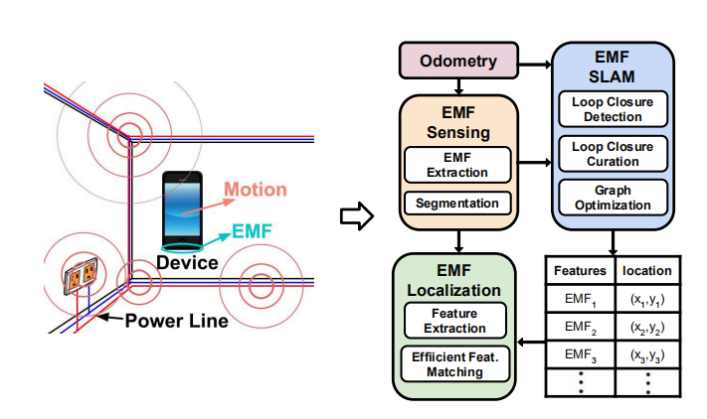
System workflow
Notes:
powerline电力线，设备，移动，EMF；
odometry里程计；
EMF传感（EMF特征提取、分段）；loop closure detection/curation/optimization
EMF特征与位置x,y建立了一个表，
形成EMF定位算法依据，特征提取，有效的特征匹配；

Slide 3
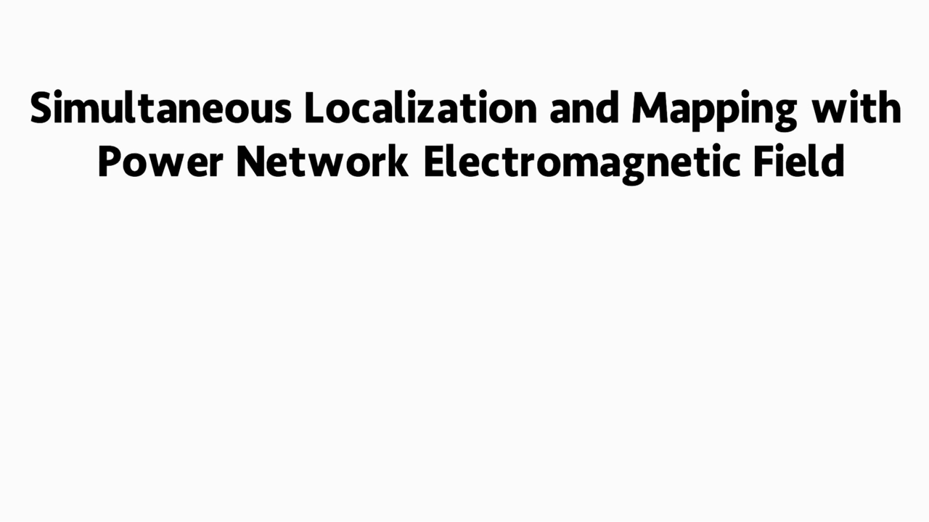

Slide 4
ABSTRACT
Various sesing modalities for indoor localization,
First systematic study on using the EMF for SLAM,
Basis of work is a measurement study,
Spatially distinct and temporally stable,
SLAM approach detect loop closure based EMF,
Efficient online localization scheme for mobiles,
Evaluation, real-time and sub-meter accuracy,
Notes:
各类传感模态用于室内定位，限制；
第一次系统的研究EMF用于SLAM
这个工作的基础是一个测量研究，个性化的传感器，智能手机，作为sidechannel 传感器；
空间区分，时间稳定性；
一种SLAM的方法用于识别loop closure;
一种有效的在线定位方案，用于受限的移动设备上；
评估，实时性，米级精度；

Slide 5
01
INTRODUCTION
02
POWERLINE EMR SENSING
CONTENTS
03
MEASUREMENT STUDY
04
SLAM WITH POWER NETWORK EMF
05
EVALUATION
06
RELATED WORK
07
CONCLUSION

Slide 6

01
SECTION
INTRODUCATION
Notes:
电力线的EMR传感

Slide 7
1. INTRODUCTION
Indoor localization,
Various RF, VL, imaging, acoustics, geomagnetism,
Each sensing modality bears limitation,
Notes:
定位服务的重要性，62% of top 100都跟位置相关；
GPS在室外定位，室内定位是比较难的问题；
过去20年有各种模态的室内定位研究，RF(wifi, GSM, FM), 可见光，图像，声音，地磁等；
每个都有限制，RF具有变化的传播路径，RSSes信号，发送器的动态功率控制。可见光容易被挡，地磁对高度变化敏感；

Slide 8
1. INTRODUCTION
Explores a new modality,
Noise induced by the power network EMF, undeirable, often removed by filters,
Recent studies leveraged period and synchronous,EMR's time-related properties have been the focus of existing studies,
Spatial properties have no systematic research.
Notes:
新的定位传感方法；
电力网络交流电压电流；220/110v,50/60hz，来自电力线的电磁辐射形成了电磁场；
由电力网络EMF的噪音，是不期望的，一般是要通过滤波器去除掉的。
最近的研究利用mains hums的周期和同步特性来设计室内传感器和穿戴设备
时间信息，空间不完美；
电力线EMR的时间相关属性是现存的研究的焦点，电力线空间属性以及这些属性是否可以用于室内定位还没有系统研究的

Slide 9
1. INTRODUCTION
Signal Intensity decays as distance from powerline,
Spatially distinct and temporally stable,
Intuition basis for localization,
Measurement result confirm the hypothesis.
Notes:
假定，电力线EMR强度随着物理距离衰减，空间区分明显但是时间稳定性好；
验证，定制型EMR接收器，智能手机麦克风，测量；
测量结果在室内行人走动的时候，验证了我们的假定；
比地磁，效果要好得多。不受高度影响；

Slide 10
1. INTRODUCTION
Based on measurement, design SLAM of EMF,
EMF feature/user location map, not fingerprinting,
Feature map metrically consitent,
Novel algorithm loop closure detection and curation,
Evaluation.
Notes:
基于实验，设计了SLAM；
评估用户位置和空间中的EMF特征地图，不用繁琐的调查，指纹；
签名；
在线定位用户的方法；
评估；

Slide 11
02
SECTION
POWERLINE EMR SENSING

Slide 12
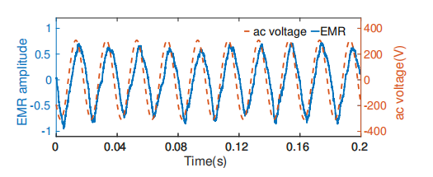
2.1 Background
Normalized EMR,AC voltage,
Intensity attenuate, Complex spatial intensity distribution,
For localization sensing,
Explore, circuit seeker, AM radio,
Notes:
EMR与AC电压跟随很好；
现代建筑的墙内，天花板和底板内有大量的电力线；
EMR的衰弱可以很好地建模；
室内的EMF具有精致的空间密度分布，当然也依赖于电力线的路由；
是否电力网络EMF具有跟位置相关的空间区分度和时间稳定性；
circuit seeker system, 在插座注入调制信号. 通过EMR检测电力线路由；
电力线可以作为AM无线天线，波长和建筑尺寸；
本文利用不可以避免的EMF作为定位；

Slide 13
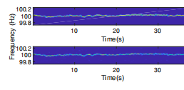
2.2 Powerline EMR Reception
Customized Powerline EMR sensor,
LC tank circuit,
amplification circuit,
Side channel Sensing by Microphone,
microphone=LC tank circuit,
Second harmonics,
captured by customized sensor and microphone,
Notes:
定制的EMR传感器就是一个LC谐振电路，两级放大电路；
microphone可以等效为一个由金属薄膜和金属导线组成的电容；
与声音对应的薄膜的振动，产生一个电压信号；
EMF会在声音记录产生嗡嗡声；
这个声音是可以通过带通滤波器获取到；包括他的基波和谐波；
提供了在现成的移动设备上实现定位设备的可行性；

Slide 14
03
SECTION
MEASUREMENT STUDY
Notes:
Whether EMF for location sensing?

Slide 15
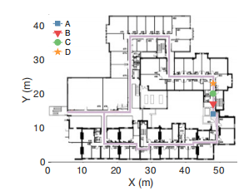
3.1 EMF's Spatial Distinctness
Whether EMF for location sensing？
Notes:
2475㎡建筑；
8khz采样率，5-step滤波器，去除高频噪音；
powerline EMR sensor放在4个地方。
时间频率特性；

Slide 16
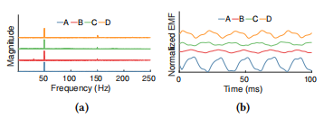
3.1 EMF's Spatial Distinctness
Basic Time/Frequency Characteristics,
Power spectral density,
100 ms signal snippets,
Notes:
1、感知信号，50Hz基波和谐波；从频谱图上能看出来；
2、四个不同地方的感知信号；
3、电力网络EMF强度在不同的地方有不同的波形和幅值；这个区分度和我们的理解是一致的；
4、电力网络EMF具有空间分布；
5、分布跟电力线的走线有密切的关系；电力线通常来说是固定的，这个空间分布的电力线是极有可能作为位置感知的；

Slide 17
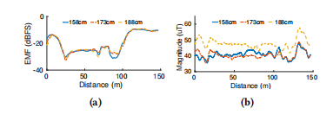
3.1 EMF's Spatial Distinctness
Eletromagnetic Field's invariability with user height,
Geomagnetic Field's varibility with user height,
Notes:
1、室内地磁的空间区分信号，已经在文献8,15中研究了。
2、地磁和电力网络EMF差别是比较大的。地磁来自底薪；
3、由于建筑的金属，地池在室内环境是扭曲的；可以作为定位的签名；
4、地池的强度是静态的。
5、EMF是事变的。我们的测量就是为了验证EMF在高度不变性方面比地磁好；
6、三个志愿者，身高158,173,188，佩戴EMR传感器好智能手机，在建筑内走150米
7、图5显示身高没有太大的变化；很明显，EMF不受身高影响

Slide 18
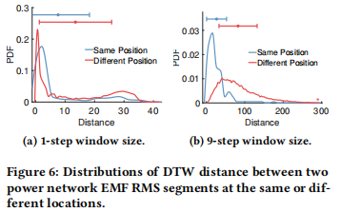
3.1 EMF's Spatial Distinctness
Location discriminability,
distribution of DTW distance,
1-step/9-step,
same/different location,
Distinguish location with,
EMF signal,
Notes:
1、DTW动态时间规整算法，原来主要用于识别两端语音时间序列片段是否是同一个词；
2、沿着图3的轨迹走了三圈；
3、区分不同的位置；
4、后面解释提供SLAM方法区分位置；

Slide 19
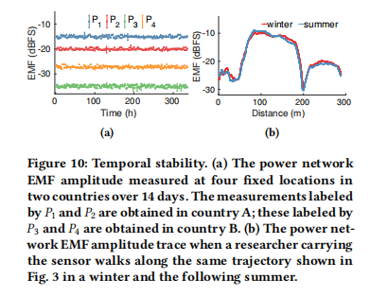
3.2 EMF's Temporal Stability
SLAM stability,
short term,
long term,
Notes:
本小节调查了EMF的时间稳定性，尽管SLAM系统只需要短时的loop-closure landmark;
前面已经介绍了变化AC电流产生变化磁场；
构建一组控制实验来调查电器设备的开关对EMR/EMF的影响；
dBFS相对于全音阶的分贝，在不同距离；
4个不同的地方，P1,P2，P3,P4；
EMF幅值，
短波RF信号如WIFI受障碍影响，长波EMR受身体影响；
在两个国家四个不同位置的四个不同电力线EMR传感器14天的影响，每个传感器记录EMF强度；

Slide 20
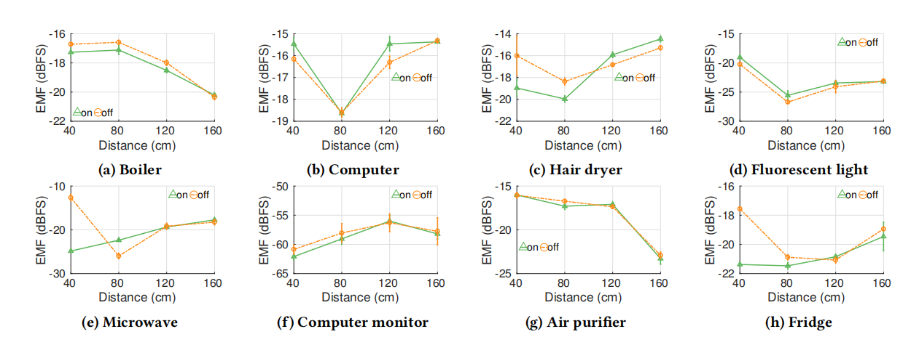
3.2 EMF's Temporal Stability
Impact of Electronics Appliances,

Slide 21
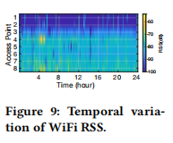
3.2 EMF's Temporal Stability
WiFi RSS values for a number of access points over 24 hours,
Measure EMF intensity as Fig.10b,
Once EMF fingerprint database is developed through SLAM, localization in long time peroids,
Powerline rerouting, update database timely,
Notes:
WIFI RSSI在24小时的变化是比较大，而EMF变化是比较少的；
测量EMF强度；
一旦电力网络EMF指纹数据库构建好之后，是可以长期用于定位；
在建筑发生变化或者电力线路由发生变化，是可以用众包定位工具的方法来更新数据库；

Slide 22
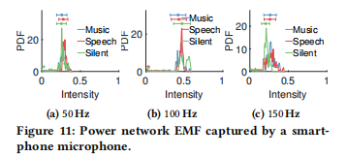
3.3 Location Discriminability of EMF
Phone's Power Network EMF Sensing Performance,
Notes:
华为P9放在固定位置，记录语音，每5分钟；同时，创建一些干扰声音，音乐和语音等；
音乐和语音，对150hz谐波具有较大的影响，相比50hz和100hz的谐波；
150hz谐波与语音的冲突；

Slide 23
3.3 Location Discriminability of EMF
Mitigating inefficacy of Geomagnetism based Sensing,
using microphone sensed EMF to mitigate localization inefficient points by geomagnetic sensing,
geomagnetic feature less discriminative with COTS mic,
DTW calculate distance between sequences for geom. and EMF,
Notes:
研究者带上手机沿着轨迹走三圈
手机地磁和麦克风记录地磁和EMF数据
地磁特征对于不同的位置无效性，EMF可以很好地帮助这个无效；
反之亦然，相同位置的无效性；

Slide 24
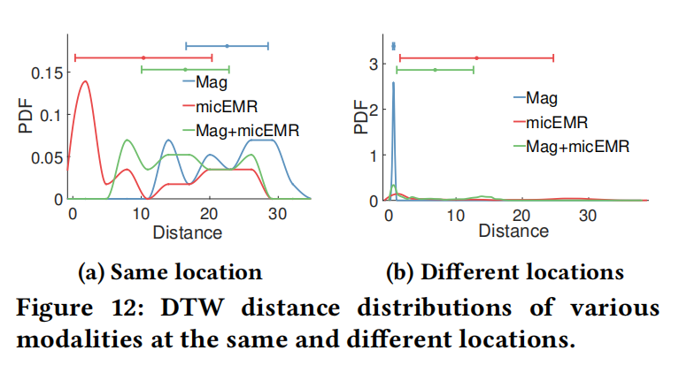
3.3 Location Discriminability of EMF
Notes:
相同位置，mag+micEMR距离要小；
不同位置，mag+micEMR距离要大；
地磁和micEMR的组合是互补的，很好减轻了单靠地磁的效果；

Slide 25
3.3 Location Discriminability of EMF
Power Consumption of EMF sensing,
study[40], sampling mic power is low,
acoustic-based virtual assists require mic alway on,
Proposed approach leverage the audio data collected by virtual assists without incurring excessive energy consumption,
Notes:
评估功耗
mic采样功耗是比较低的；
基于声音的助手要求mic一直打开；
提出的方法，充分利用audio数据，没有引入额外的能量消耗；

Slide 26
04
SECTION
SLAM WITH POWER NETWORK EMF

Slide 27
4 SLAM WITH EMF
EMF exhibit,
temporal stability comparing to geomagnetism
spatial discriminability
EMF contain false positive in Loop closure,
a novel loop closure detection/curation algorithm,
4.1 formulation,
4.2-4.3 discuss algorithm,
4.4 online localization scheme,
Notes:
1. 基于对第三节的更好的理解，这节开发了一个新兴的SLAM系统，采用电力网络EMF；
2、相比地磁，电力网络EMF展示了更好的时间稳定性，提供明确的空间区分度。
3、不同于与视觉SLAM，loop closure可能包括很多false positive，这样会降低SLAM的性能；
4、基于序列电力网络EMF测量，
5、带通滤波器提取50/60hz信号和谐波；dead-reckon航位推测法，轨迹和里程计是可以估计的。

Slide 28
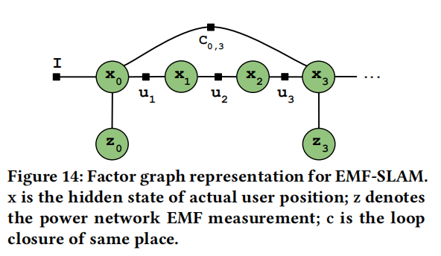
4.1 Graph SLAM formulation
States, Measurements and Outputs,
Notes:
xt表达隐形状态，t时刻的用户实际位置；
每个t，用户会观察到EMF的测量zt, 包含了时间窗口t-t,t
信号越长，具有越好的空间分辨能力；
相对位置，ut，用里程计来记录；
穿过工作区之后，SLAM模块可以根据EMF特征地图估计用户的位置；

Slide 29
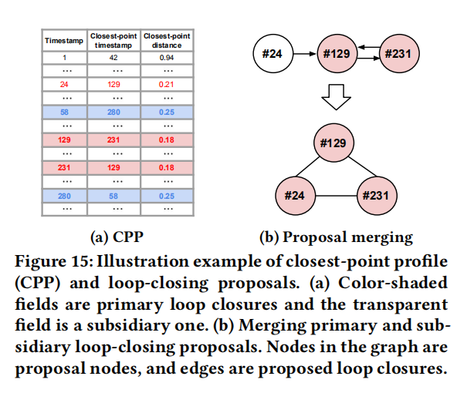
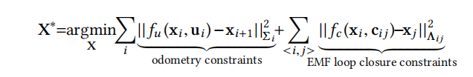
4.1 Graph SLAM formulation
Loop Closure using Power Network EMF signals,
Graph Optimization,

Slide 30
4.2 Loop Clusure Detection
Distance between Measurements,
two measurement of same localization,
use DTW to align them,
Closest Point Profile /CPP,
#24,#129,#231merging methods,
Mining Loop Closure Proposals from CPP,

Slide 31
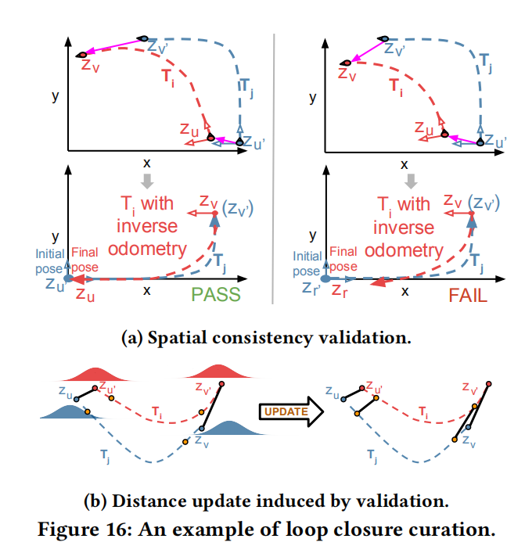
4.3 Loop Clusure Curation
Notes:
理论上是可以通过优化图来解决SLAM的问题；但是实际上，SLAM框架对false positive比较敏感；
提出新的方法来解决；

Slide 32
4.4 Efficient Real-time Localization
Odometry information and power network EMF, to jointly estimate the location of the user,
Localization with Power Network EMF feature Map,
Localization can be achieved in real-time on resource-constrained devices without infrastructures support,
Sparse EMF Feature Analysis reduce computing latency of localization,
Notes:
本质上来说，本文提出的SLAM框架充分利用了里程计和EMF，来联合估计用户的位置，在一个连续可度量的参考框架下的特征地图；
实际上云经常是离线的，SLAM已经构建了，我们需要定位用户；
不用基础设施的支持，我们能够达到实时的定位精度；
跟特征地图相关的定位可以算成分类问题，nearest neighbour classifier近邻分类器；
DTW算法是比较消耗计算资源和能量，未来加速定位，我们需要采用稀疏EMF特征分析；
明显地减少定位的计算延迟；

Slide 33
05
SECTION
EVALUATION

Slide 34
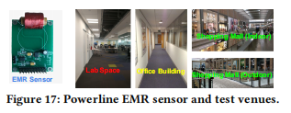
5 EVALUATION
Sites,
lab
office
shop
Sensing modalities,
EMR sensor
audio form mic
wifi RSSi
Platforms,
raspberry pi, huawei, nexus,
Notes:
1、经常会离线

Slide 35
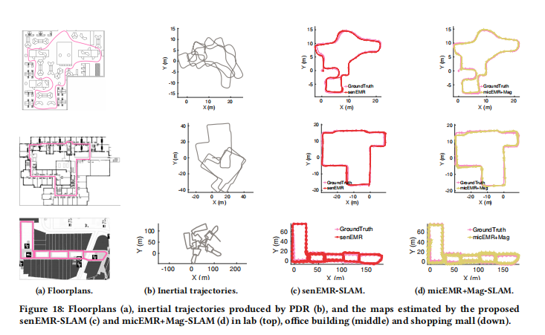
5 EVALUATION
Notes:
senEMR（定制的EMR传感器的SLAM效果）, micEMR+Mag-SLAM(麦克风+地磁)

Slide 36
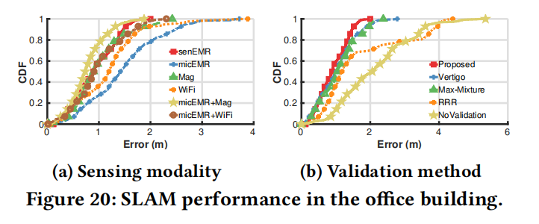
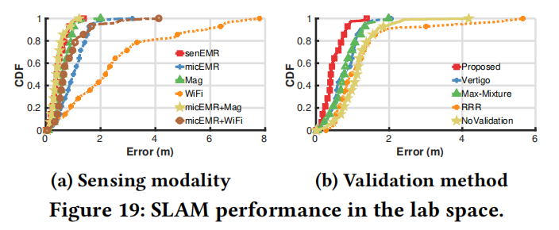
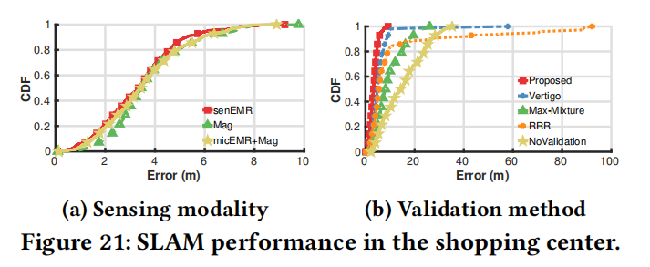
5 EVALUATION
Notes:
SLAM的性能，在三个场景下的情况

Slide 37
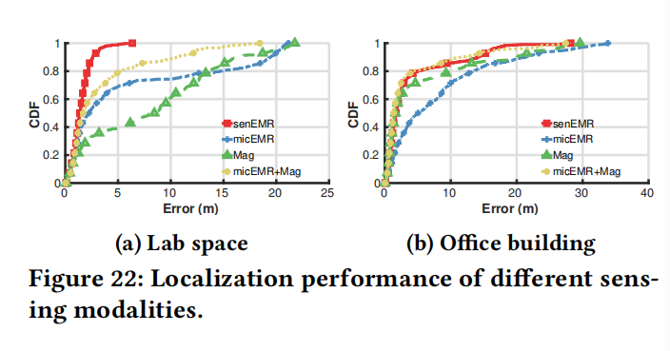
5 EVALUATION
Notes:
在各种模态下的定位性能

Slide 38
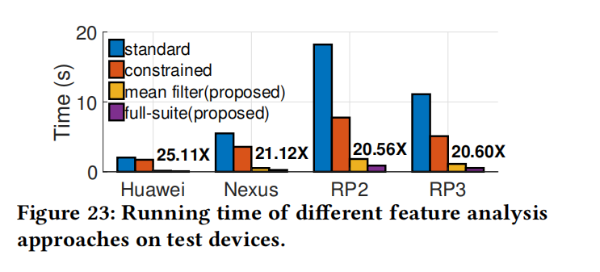
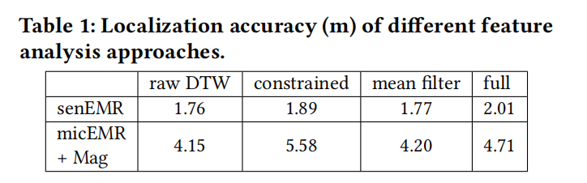
5 EVALUATION
Notes:
在各种设备上的运行时间
各类算法的定位精度

Slide 39
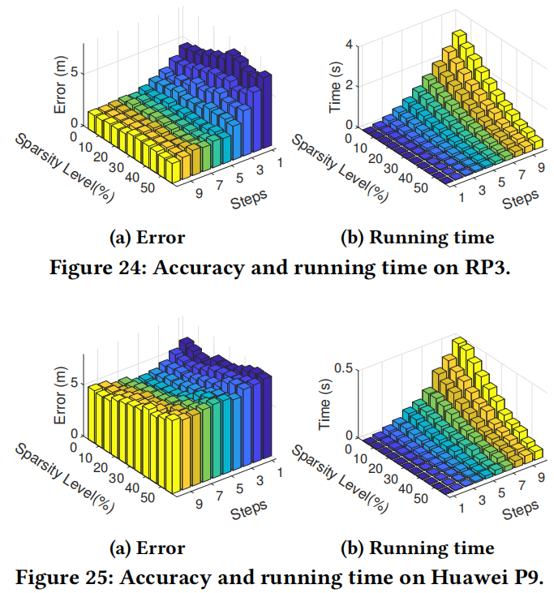
5 EVALUATION
Notes:
优化后的稀疏算法对定位精度和运行时间的影响

Slide 40
06
SECTION
RELATED WORK

Slide 41
6 RELATED WORK
powerline EMR for time-related serive,[23,33,48],
modulated high-frequency signal in powerline for localization,[29,38],
human antenna receive EMR and gesture recognition,[9],
SLAM in robotics,[3,43],
WIFI SLAM,Geomagnetism SLAM[3,11,50,12,18,44],
localization, a sepcial case of SLAM,[20,46,25,42,45,13,54,41,22,35,36,6,51,49,52,55,4,34,47],

Slide 42
07
SECTION
CONCLUSION

Slide 43
7 CONCLUSION
Systematically investigated the saptial distinctness and temporal stability of EMFs included building's power network,
Designed a SLAM with EMF signal by senEMR or mic,
Designed a efficient online localization algorithm,
Extensive evaluation shows that powerline EMF is a promising modality for indoor location sensing,
Notes:
系统地调查了EMF的空间区分性和时间稳定性
设计了一个使用senEMR或者手机麦克风感知的EMF信号的SLAM系统
基于此设计一个有效的在线定位算法；
广泛的评估显示，电力线EMF是一个非常有前景的室内定位感知模态；

Slide 44
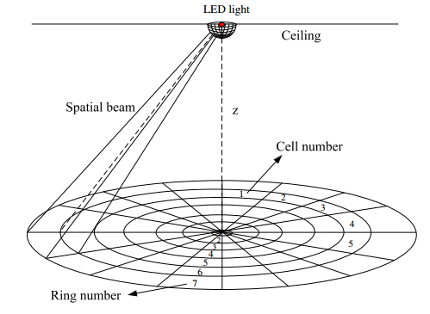
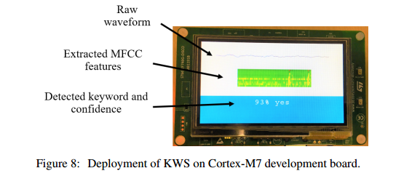
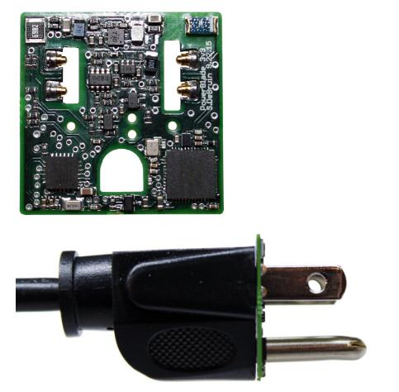
7 CONCLUSION

Slide 45
Thank you!!!

